Slide 1
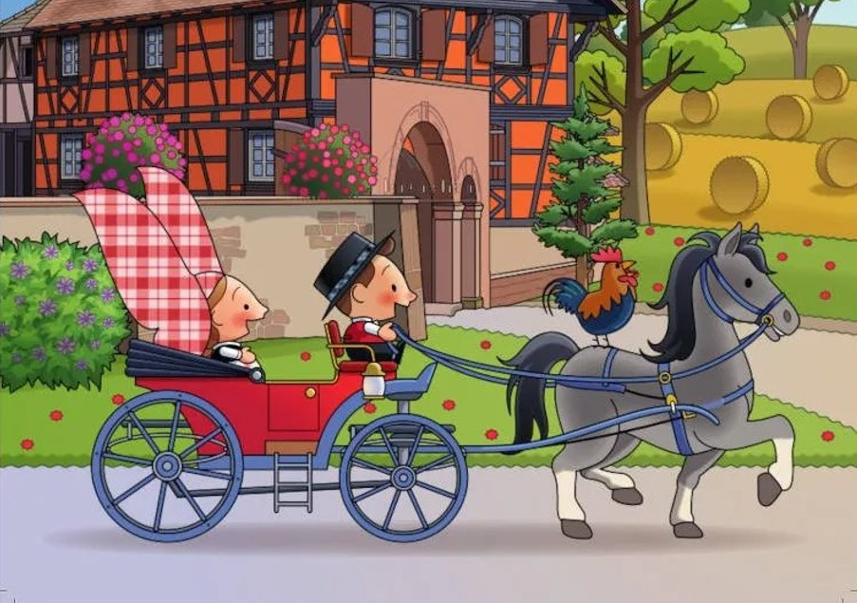



La photographie est un doux roman inspiré des images de la vie.
Valérie Cœur
L’instant
Photos prises par différents randonneurs
pour le plaisir du partage
Principauté de Salm et son château

Slide 2

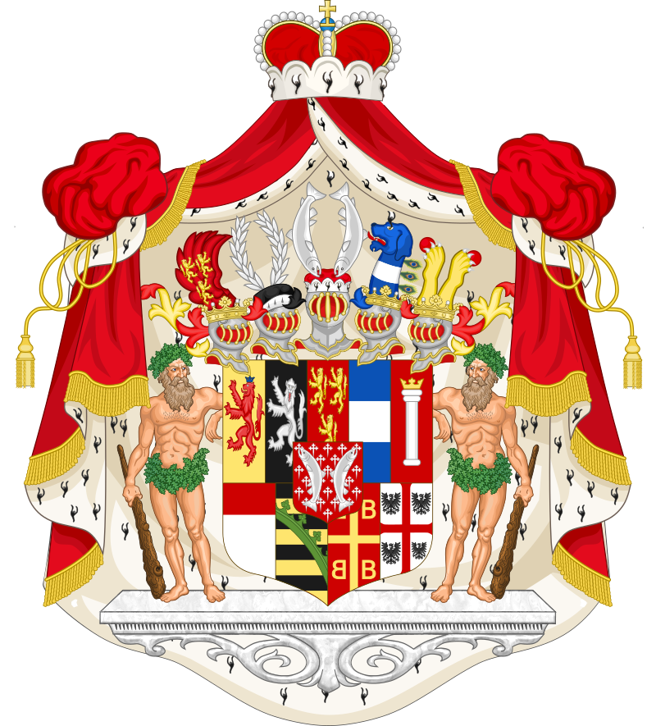



Le comte Henri 2 de Salm construit vers 1190 un château, qui, transformé au cours du temps, est déjà en ruine au 16e siècle. Les membres de cette lignée deviennent seuls maîtres du territoire en 1571, mais le territoire restant indivis, la souveraineté est partagée entre les deux branches de la famille. La Broque devient ainsi un bourg mi-parti dont une des moitiés revient aux ducs de Lorraine, qui la gardent jusqu’en 1751, date à laquelle elle passe également sous l’autorité du prince de Salm-Salm.

Slide 3
La principauté de Salm-Salm forme, à la fin du 18ee siècle, un territoire autrefois plus vaste nommé par les historiens Salm-en-Vosges. Elle succède à une région historique plus étendue en 1598 par un long indivis : le comté de Salm du comte Jean 9, devenu, après 1600 par le mariage de sa fille Christine, partie du duché de Lorraine d'une part, et une première principauté de Salm qui désigne commodément l'autre moitié du comté de Salm attribuée au rhingrave Frédéric, élevé en 1623 au statut de prince d'Empire d'autre part .

Slide 4
La principauté de Salm-Salm n'existe effectivement qu'entre 1751 et 1793.
Elle est souveraine bien que les Français disposent d'un droit de libre passage. Après l'annexion ratifiée le 2 mars 1793, la Convention sépare l'ancien territoire princier en deux cantons des Vosges, le canton de Senones et le canton de La Broque (aujourd'hui canton de Mutzig), ce dernier canton complété ultérieurement par l'apport d'autres communes du val de Bruche.
La principauté de Salm, depuis 1623, formait un territoire morcelé, imbriqué dans les territoires du comté de Salm dévolu au duc de Lorraine. Elle formait aussi une enclave germanique entre le duché de Lorraine, dépendant de l'Empire, et l'Alsace, partiellement occupée par la France par les traités de 1648.

Slide 5
Celui-ci deviendrait duc « viager » de Lorraine et de Bar et à sa mort, la Lorraine et le Barrois seraient rattachés à la France. Nicolas-Léopold craignit qu'à cette occasion, sa principauté ne subisse le même sort. Après de longues négociations, il obtint qu'une convention soit signée le 21 décembre 1751 entre lui-même, Stanislas et Louis 15 Un nouveau partage entre le comté et la principauté y était décidé, sorte de remembrement aboutissant cette fois à deux aires géographiquement bien distinctes.
À partir de 1738, par le traité de Vienne, il fut établi par convention entre le roi Louis 15 de France et l'empereur Charles 6 du Saint-Empire que le duc François 3 de Lorraine renoncerait à ses États en faveur de l'ex-roi de Pologne Stanislas Leszczynski, beau-père en exil du roi de France.

Slide 6
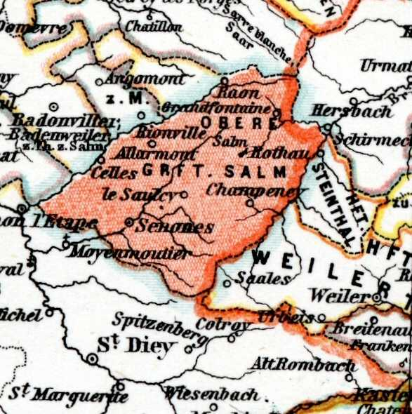
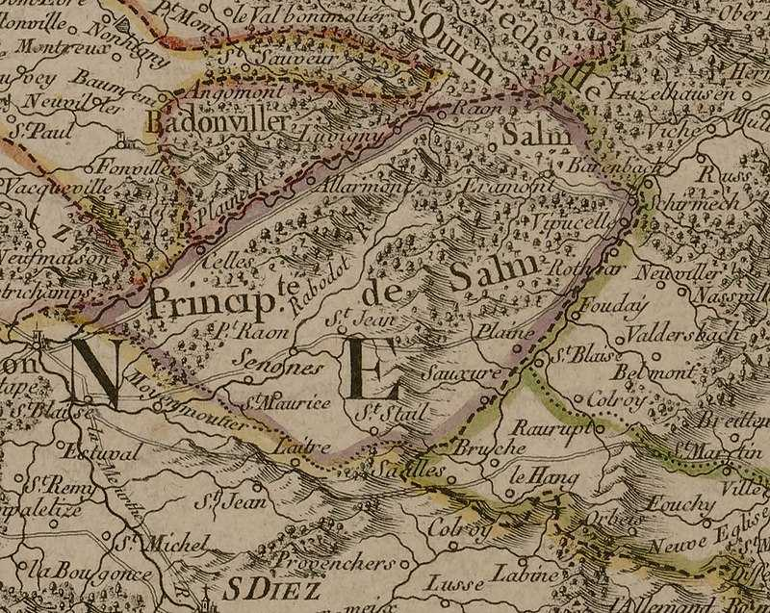
La principauté en 1784
La principauté après 1751

Slide 7
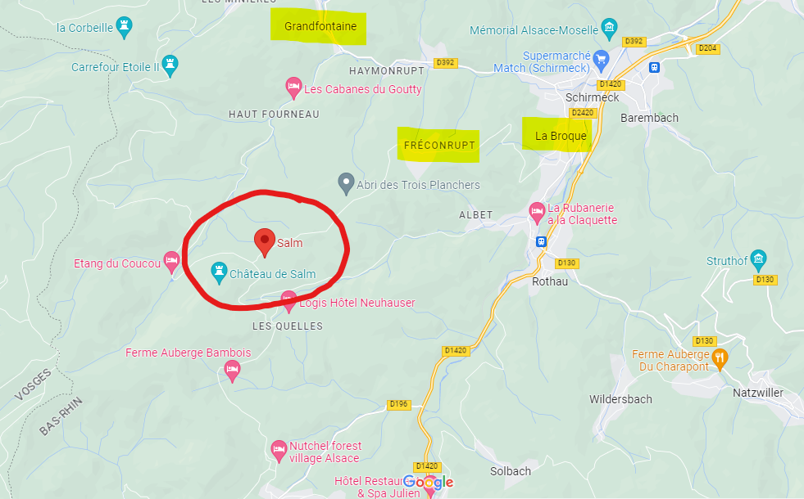

Slide 8
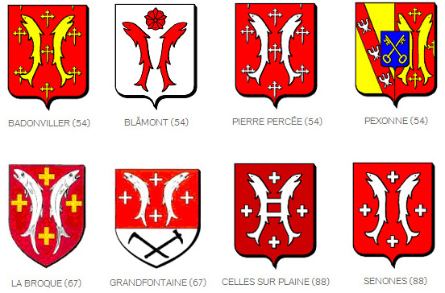

Slide 9


Slide 10


Slide 11
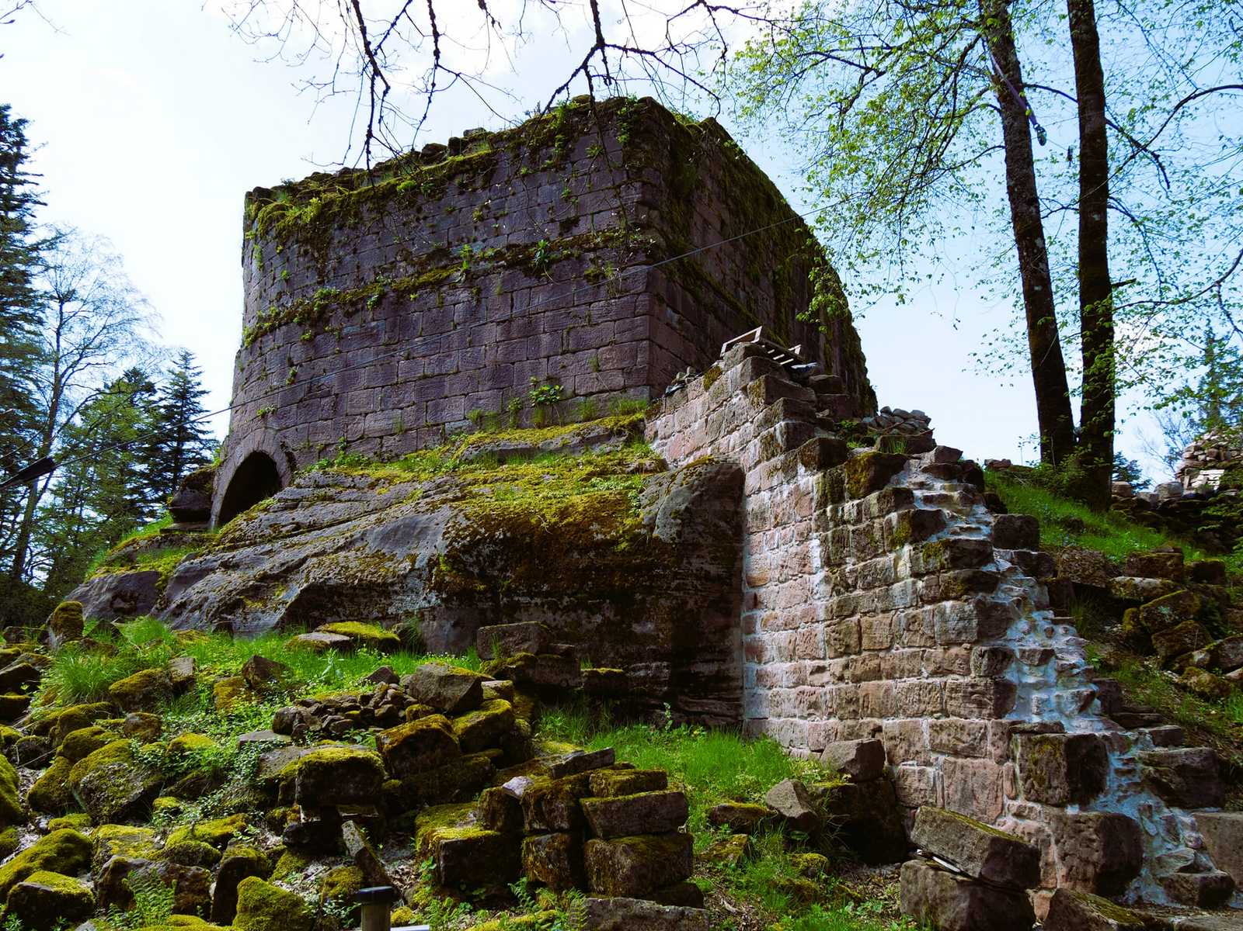

Slide 12


Slide 13


Slide 14
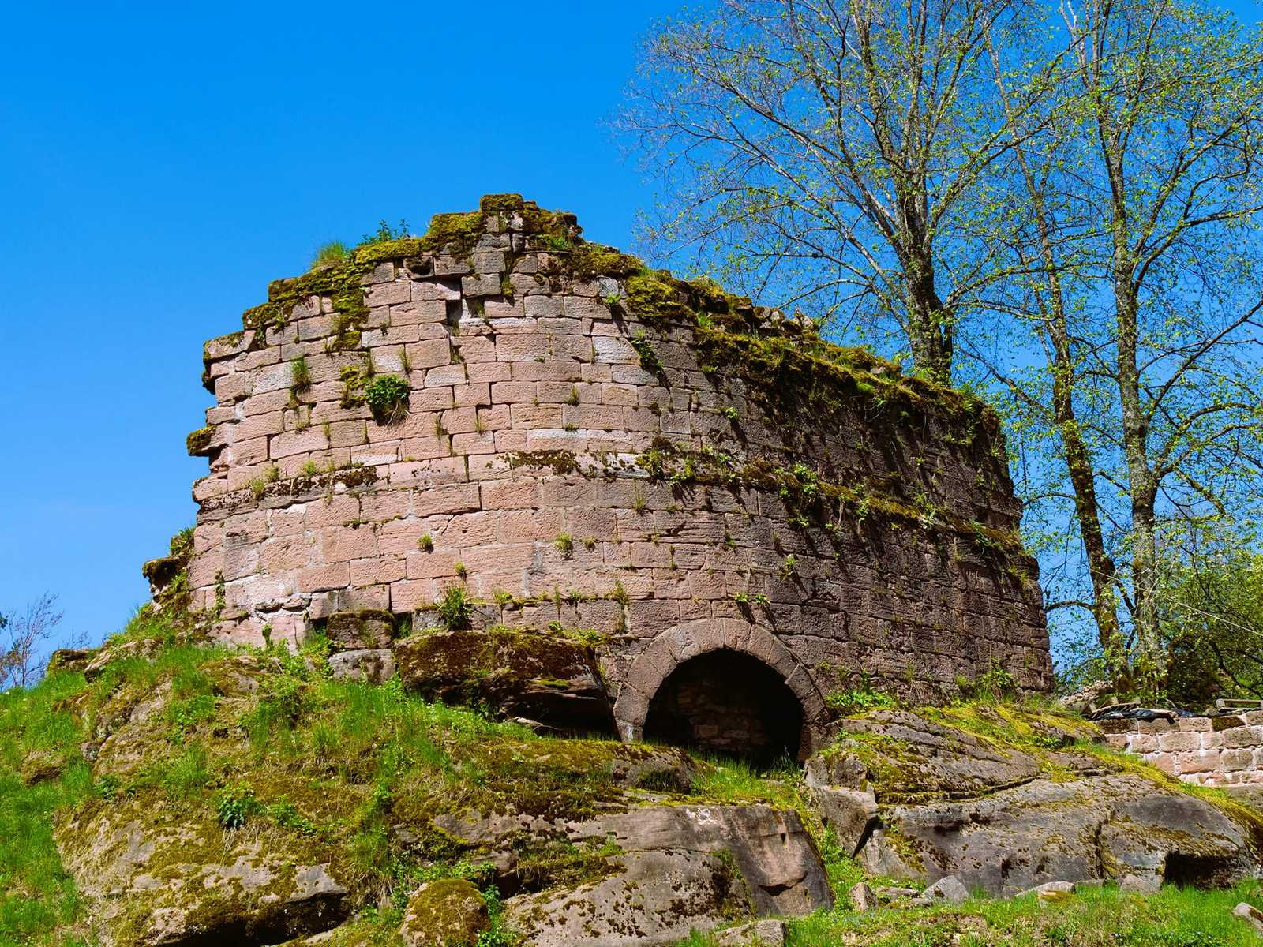

Slide 15
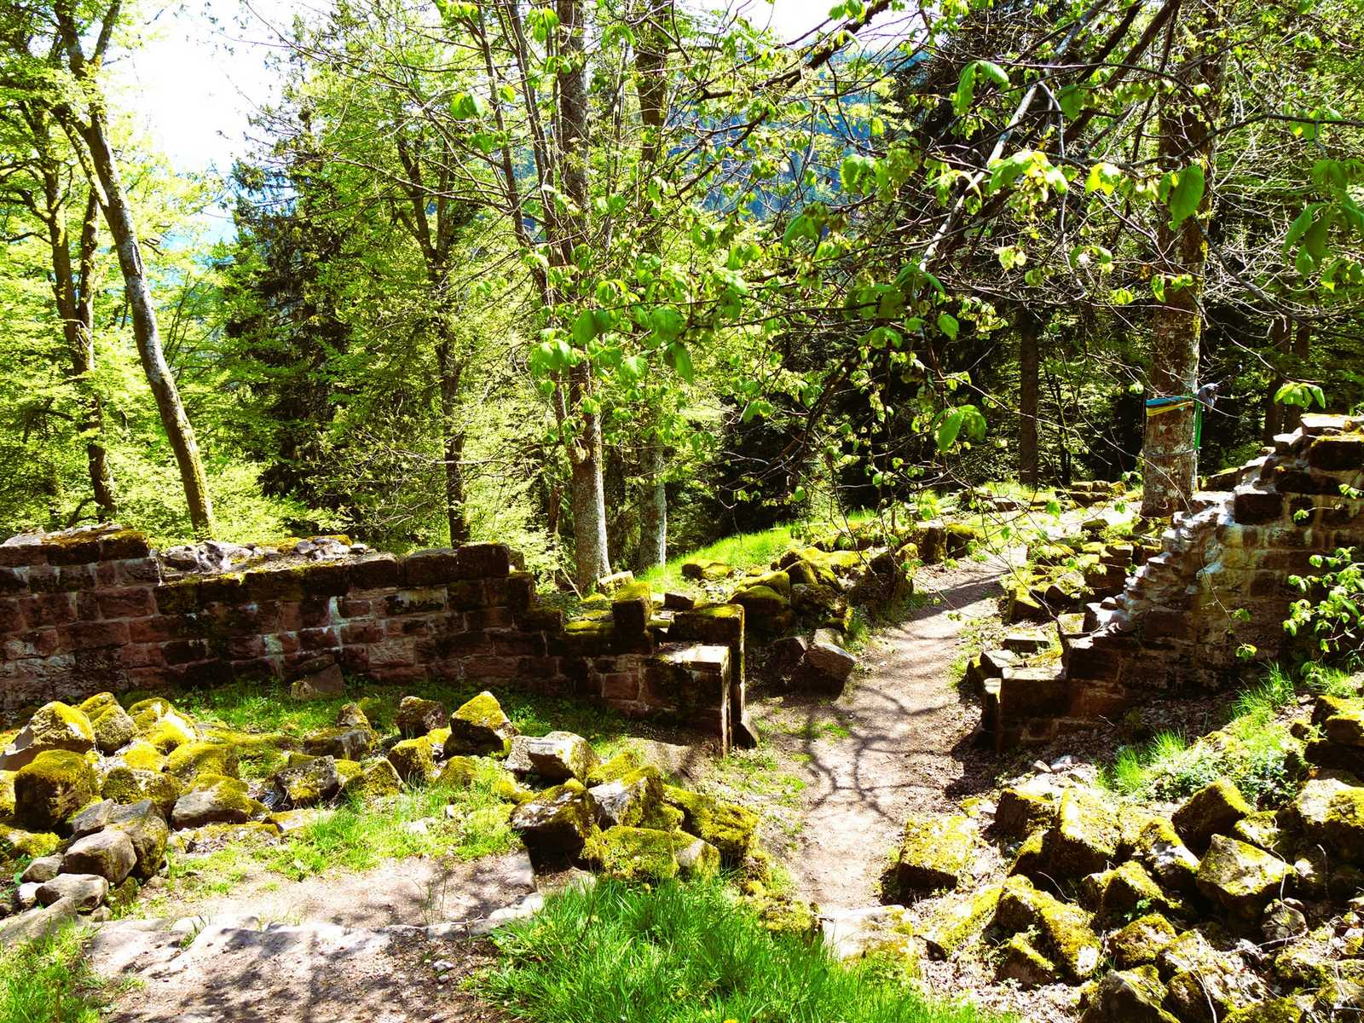

Slide 16


Slide 17
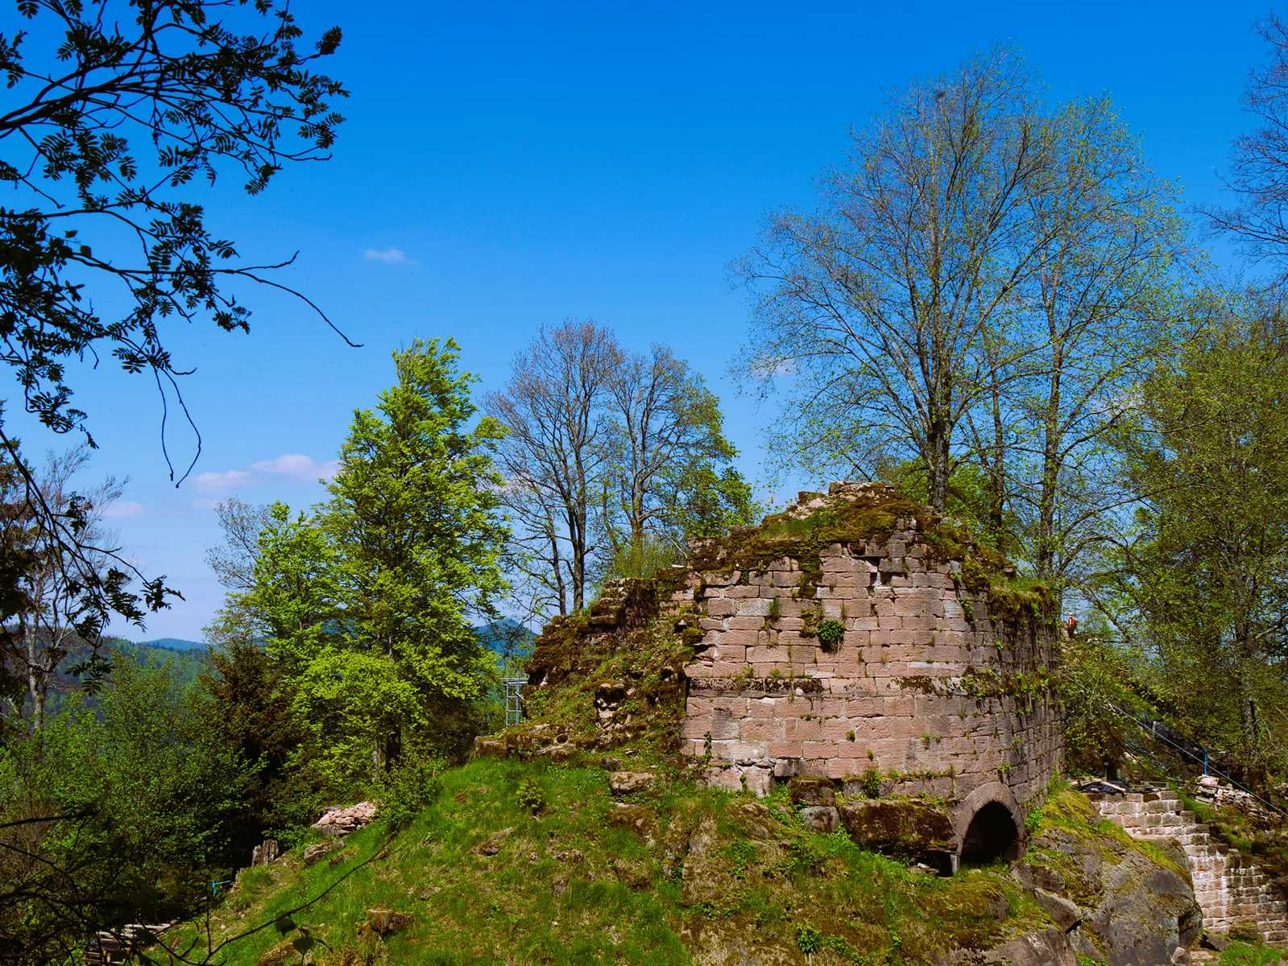

Slide 18


Slide 19


Slide 20
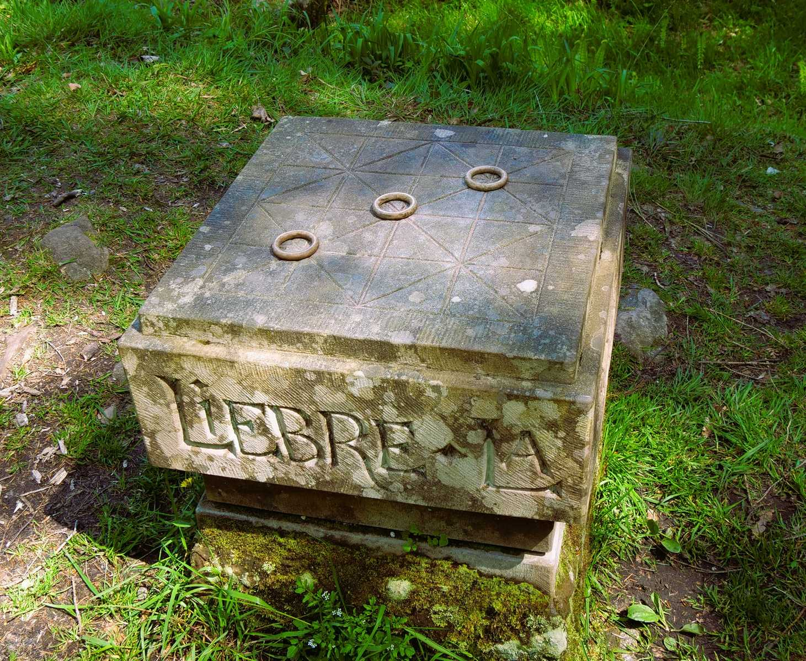

Slide 21


Slide 23


Slide 24


Slide 25


Slide 26
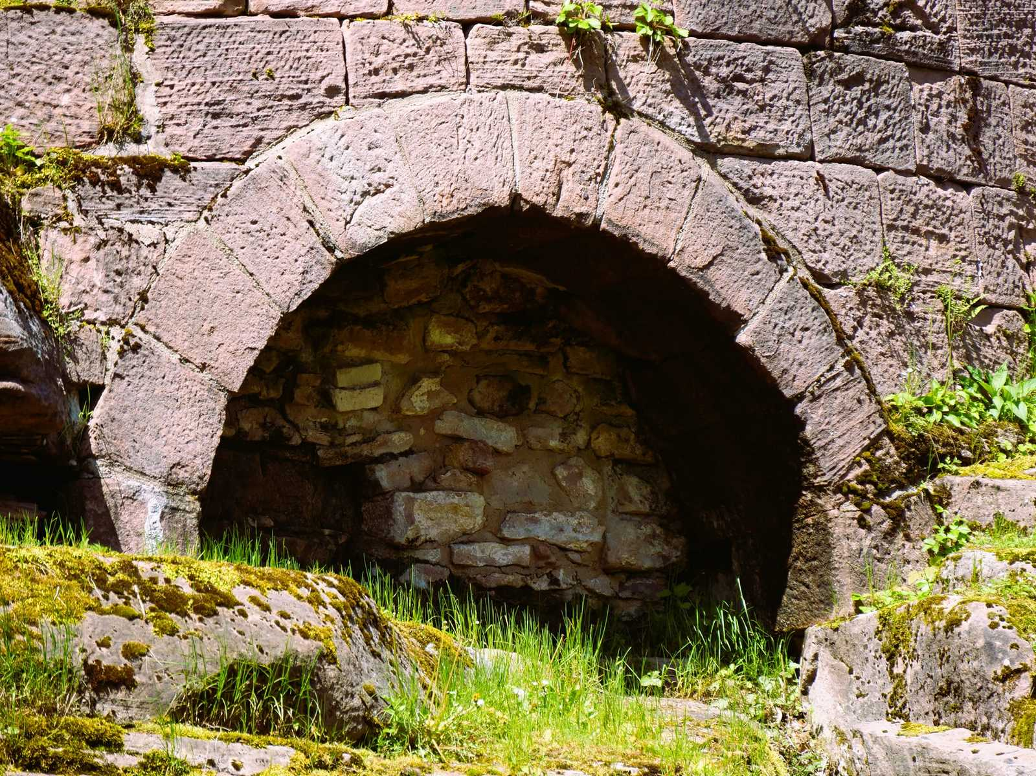

Slide 27


Slide 28


Slide 29


Slide 30


Slide 31
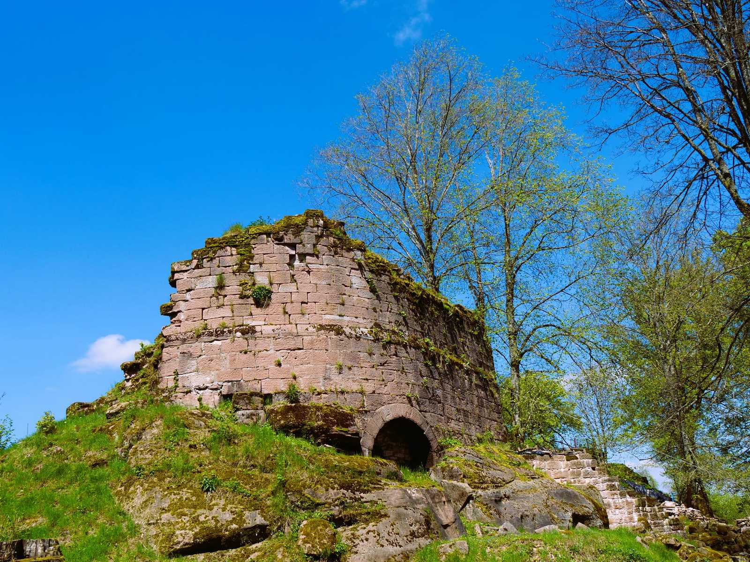

Slide 32


Slide 33


Slide 34


Slide 35


Slide 36


Slide 37
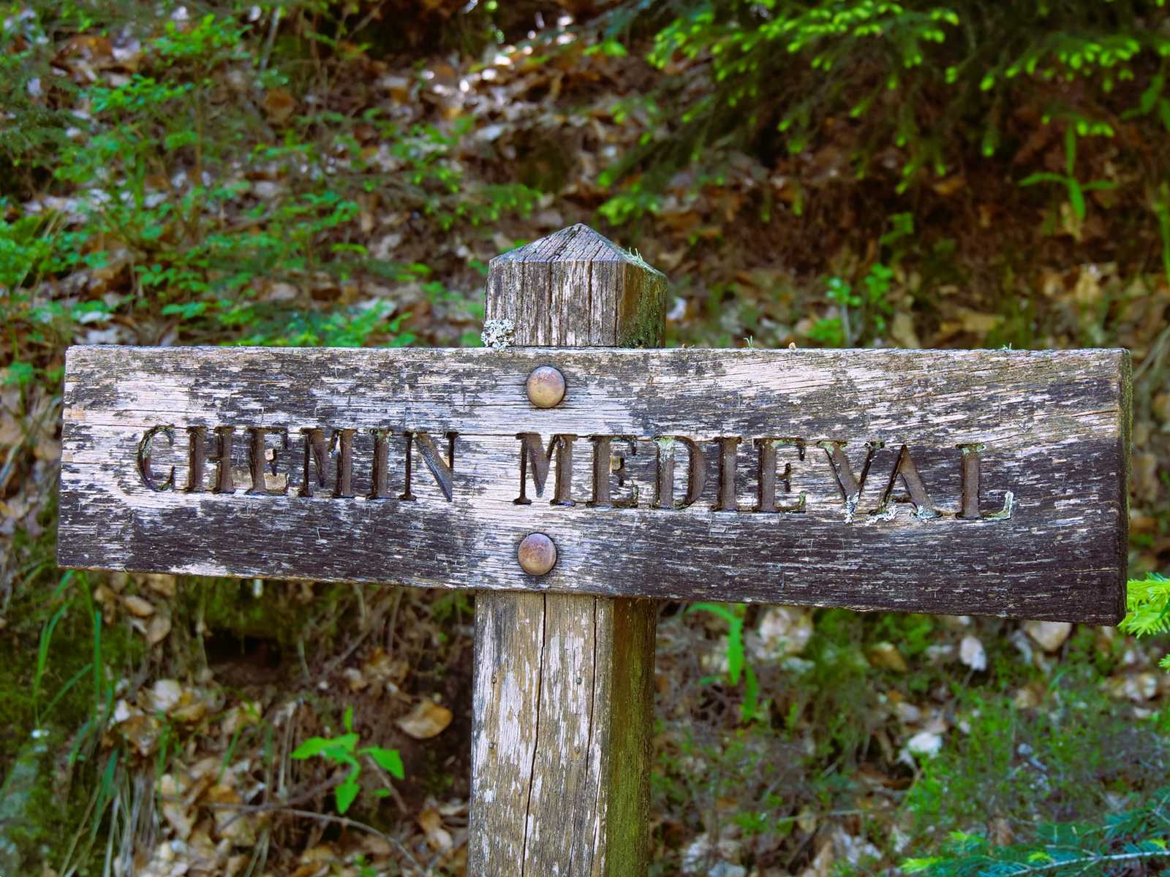

Slide 38
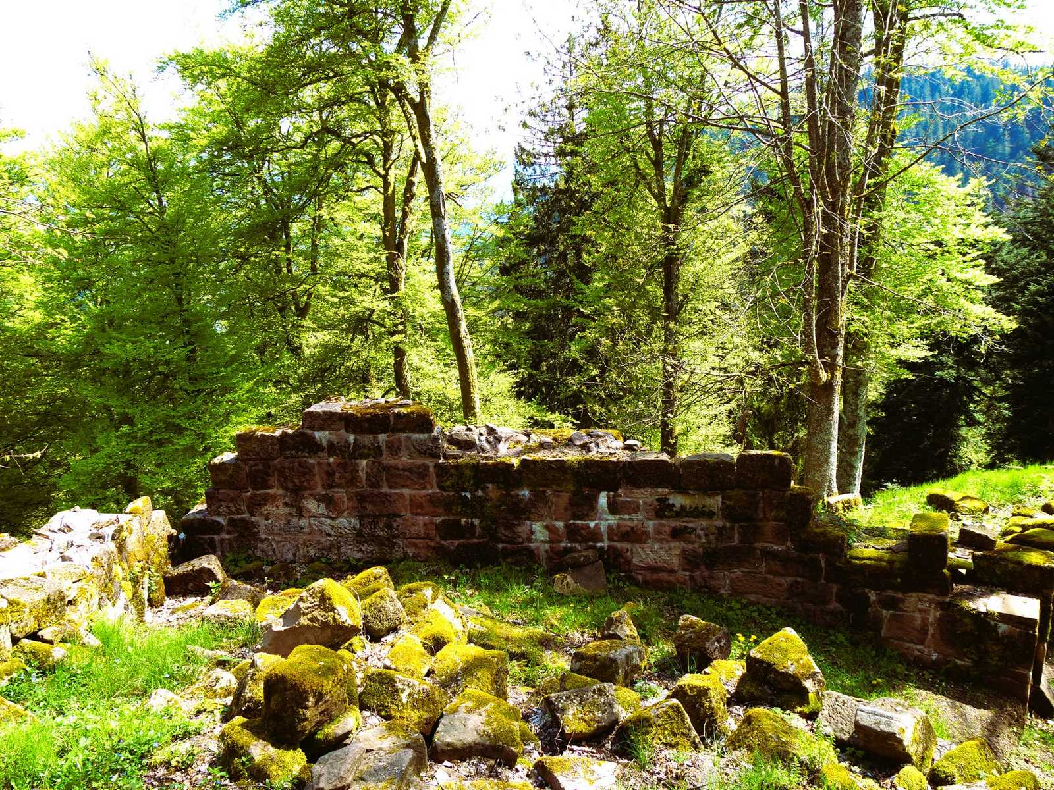

Slide 39


Slide 40


Slide 41


Slide 42
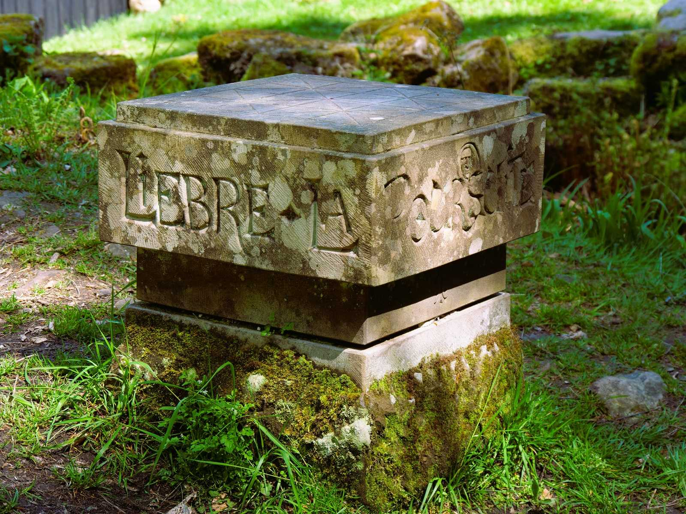

Slide 43


Slide 44


Slide 45
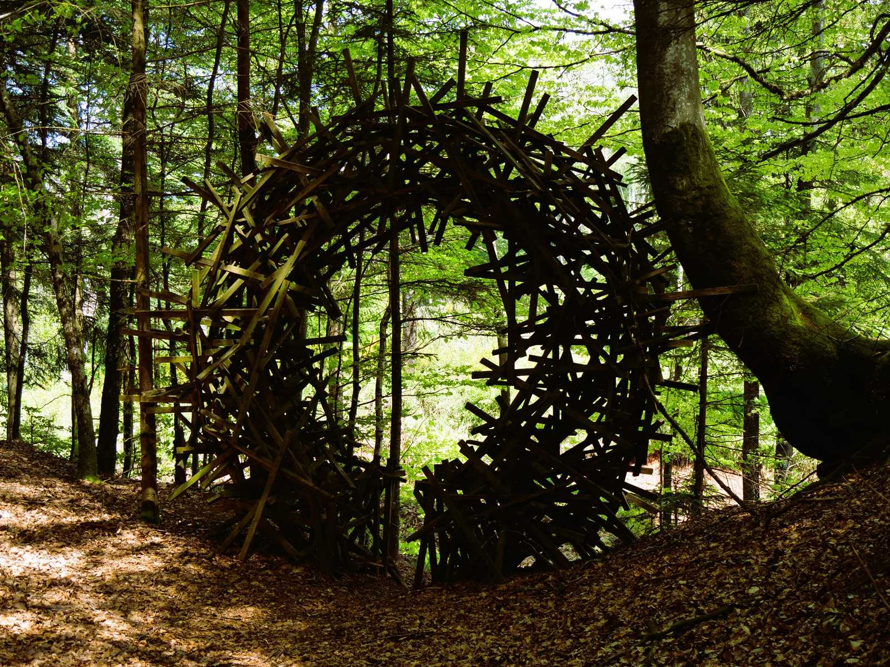

Slide 46


Slide 47


Slide 48


Slide 49


Slide 50


Slide 51





2087
17.05.2024
Internet
Georg Ebner Beauté de la Nature
Création

